Slide 1
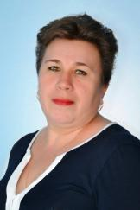
Министерство образования РМ Портфолио Артамоновой Ольги Ивановны, воспитателя ОСП «Детский сад №1» МБДОУ «Большеберезниковский детский сад «Теремок»
Дата рождения: 13.01.1968 г.
Проф. образование: Учитель начальных классов Ичалковское педагогическое училище им.М.С.Кирова,
ИТ №768913,дата выдачи 30.06.1987г.
Общий трудовой стаж: 35 лет
Стаж педагогической работы (по специальности): 35
Занимаемая должность: воспитатель
Наличие квалификационной категории: первая
Дата последней аттестации: 17.05.2017 год

Slide 2
Представление инновационного педагогического опыта
Представление педагогического опыта воспитателя
Артамоновой Ольги Ивановны
Официальный сайт МБДОУ «Большеберезниковский детский сад «Теремок»:
http://dsterember.schoolrm.ru/
Личный сайт : http://nsportal.ru/artamonova-olga-ivanovna

Slide 3
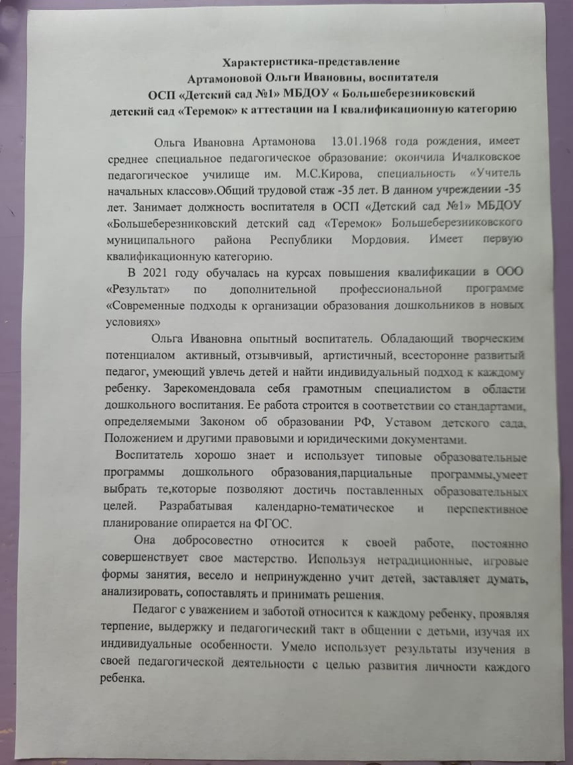
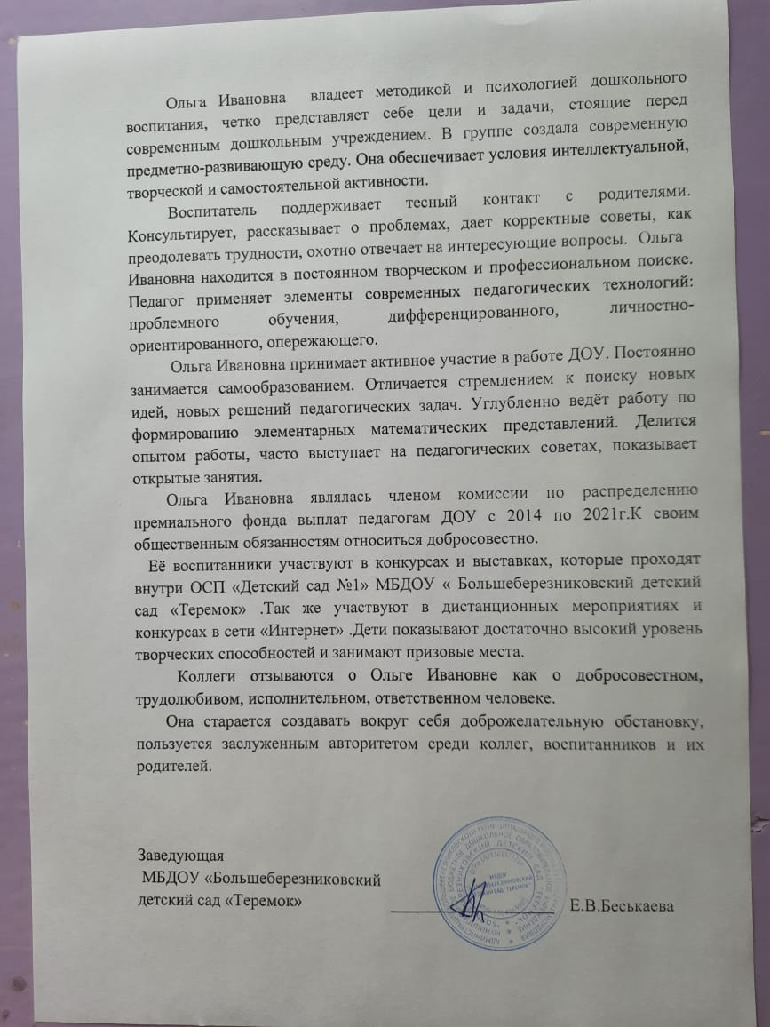

Slide 4
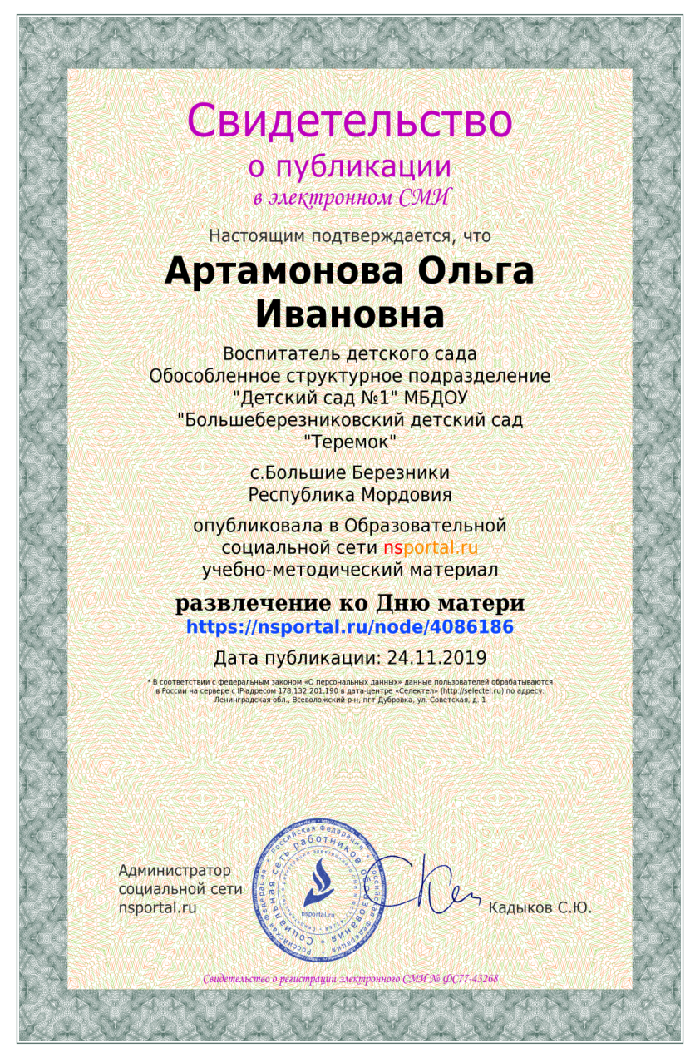
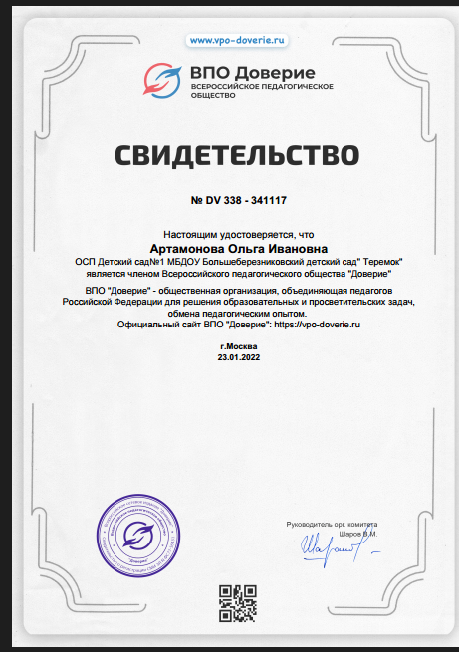
Наличие публикаций

Slide 5
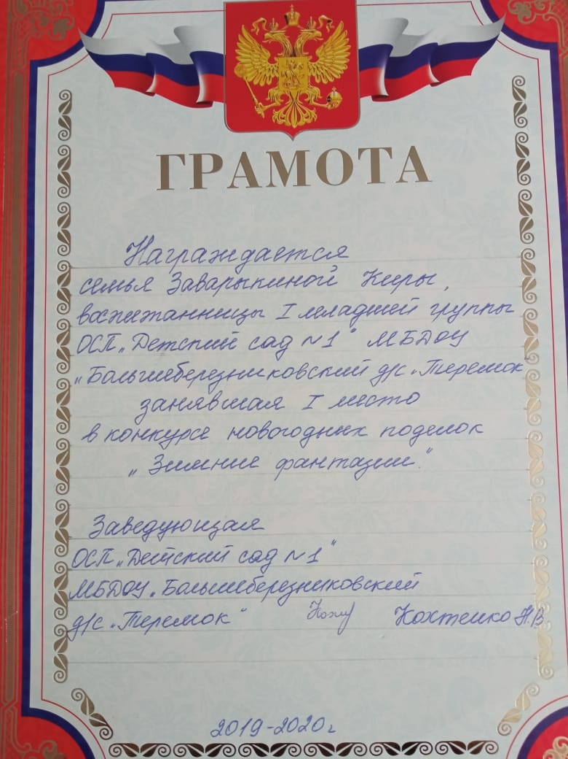
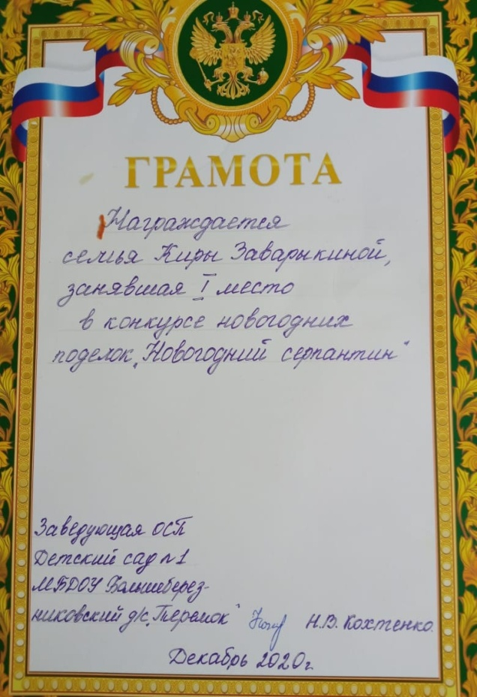
Результаты участия воспитанников в конкурсах, выставках, турнирах, соревнованиях, акциях, фестивалях
Уровень ДОУ
Уровень ДОУ: 5
Победы и призовые места — 4
Муниципальный уровень: 1
Победы и призовые места — 1
Республиканский уровень-1
Российский уровень: 2
Победы и призовые места -2

Slide 6
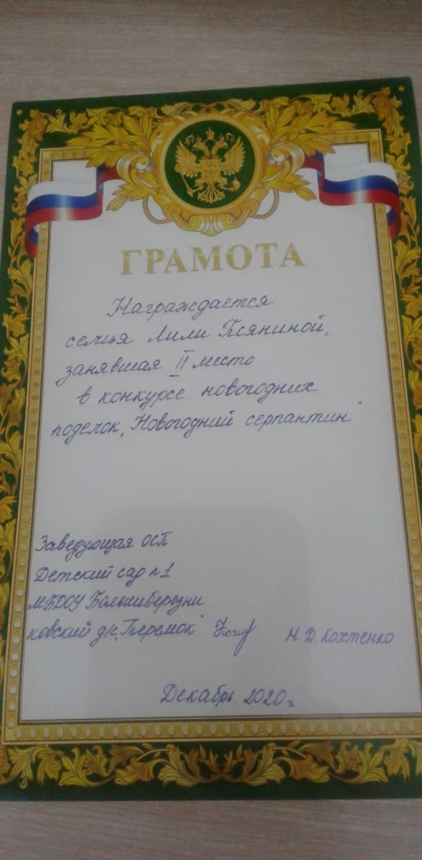
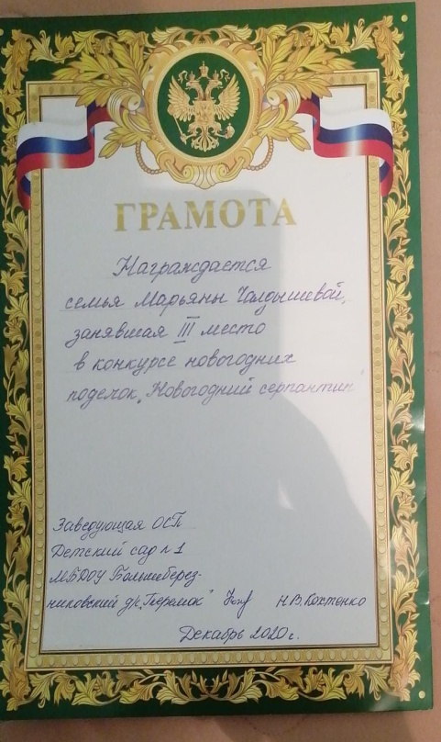
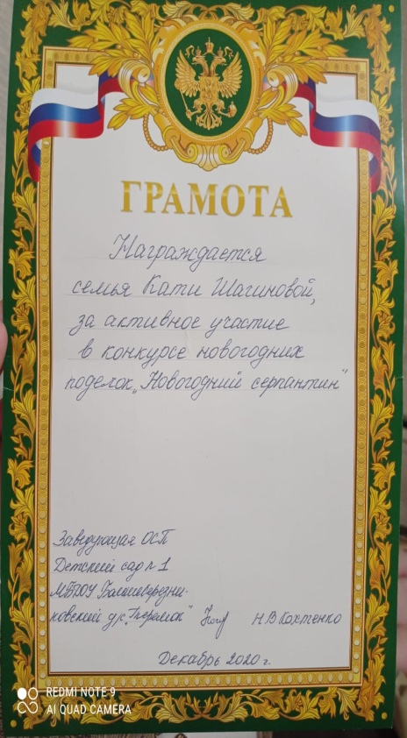
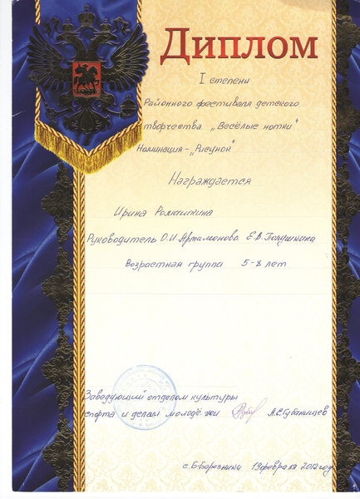
Уровень ДОУ
Муниципальный уровень

Slide 7
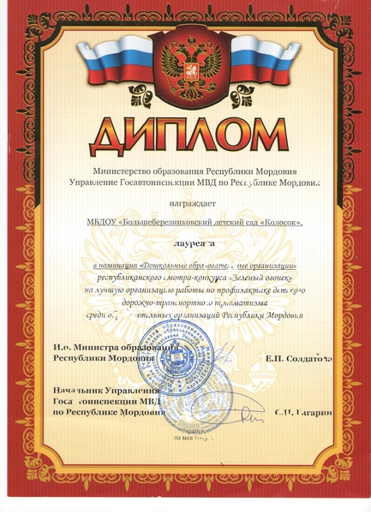
Республиканский уровень

Slide 8
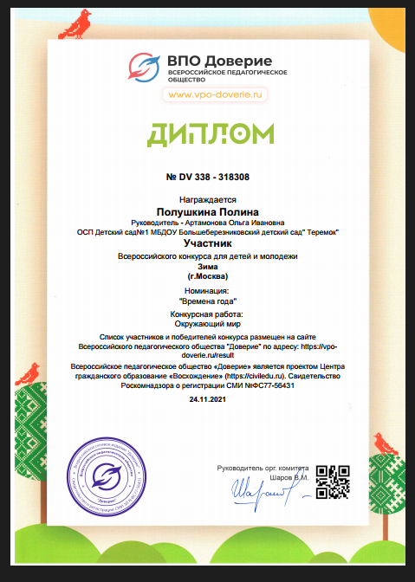
Российский уровень

Slide 9
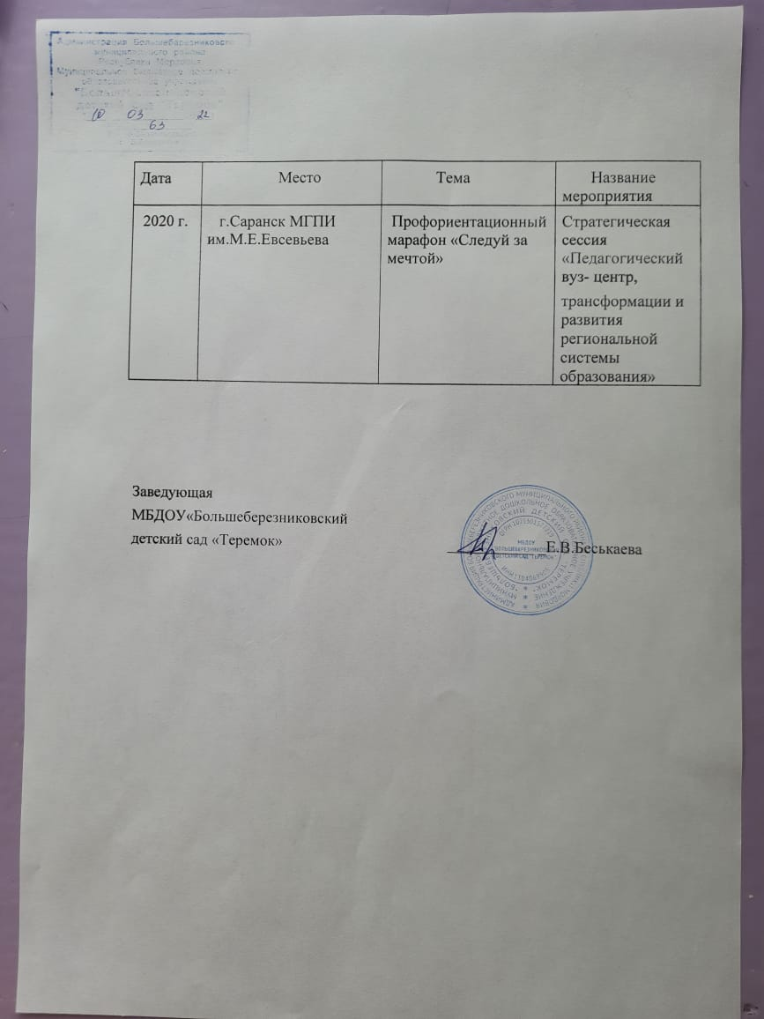
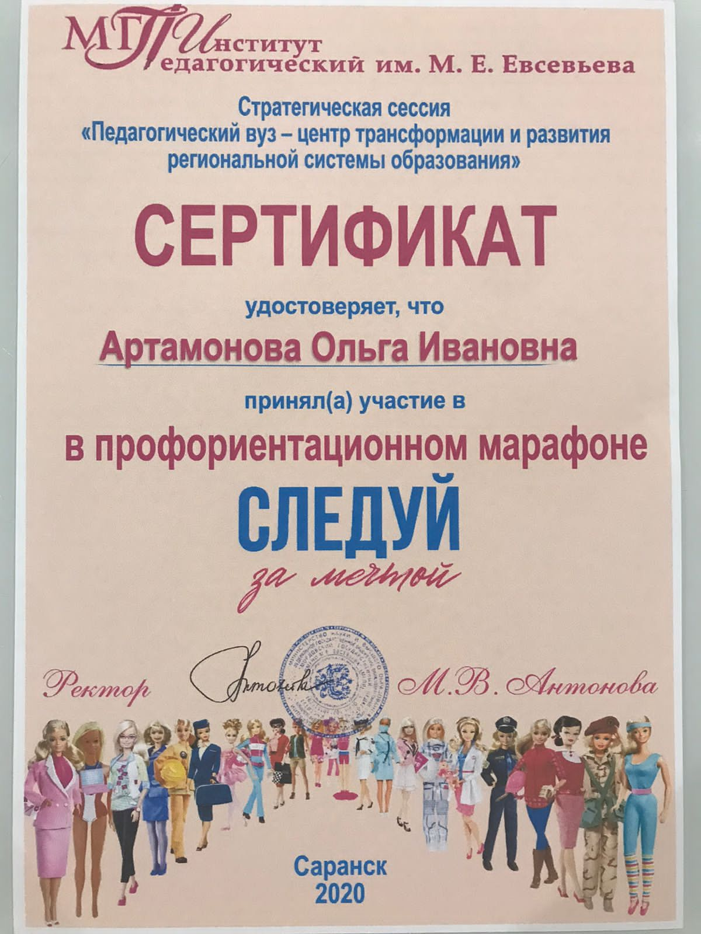
Выступления на научно-практических конференциях, педагогических чтениях, семинарах, секциях, методических объединениях

Slide 10
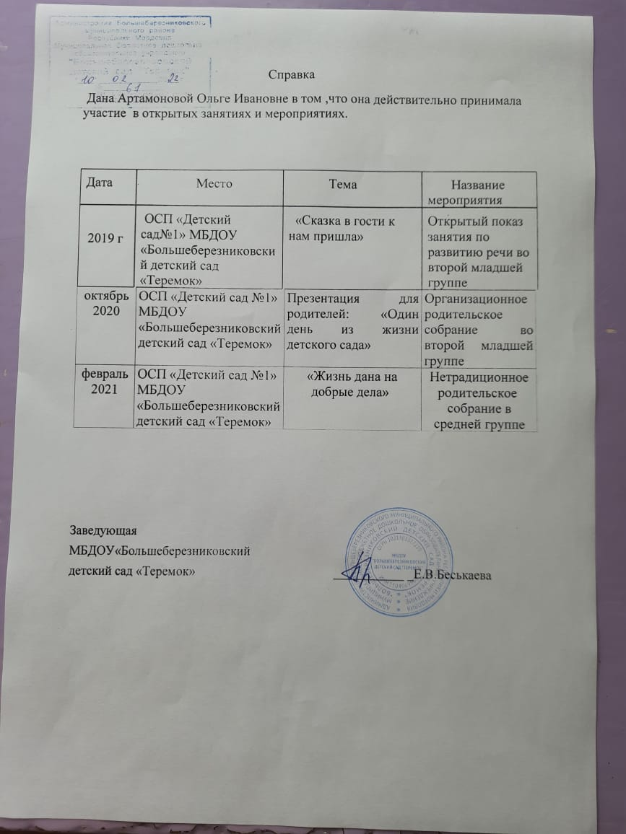
Проведение открытых занятий мастер- классов, мероприятий

Slide 11
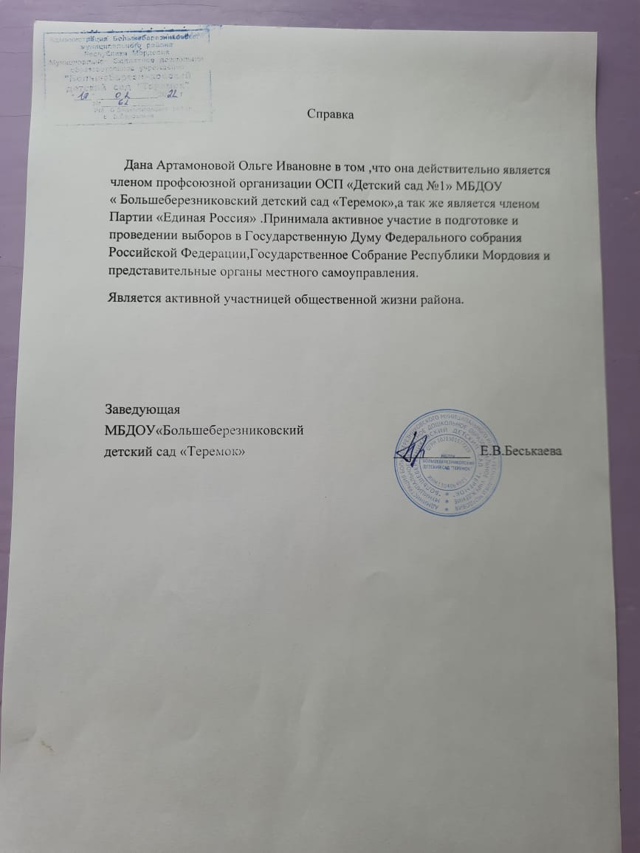
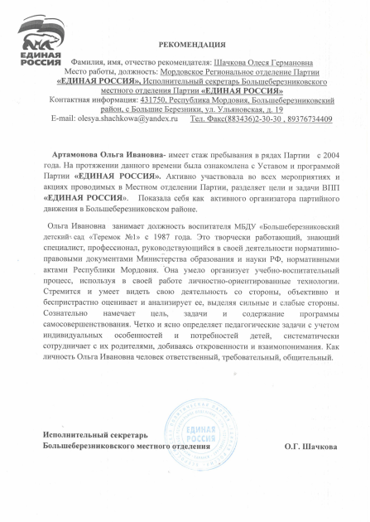
Общественная активность педагога: участие в экспертных комиссиях, в жюри конкурсов, депутатская деятельность и т.д.

Slide 12
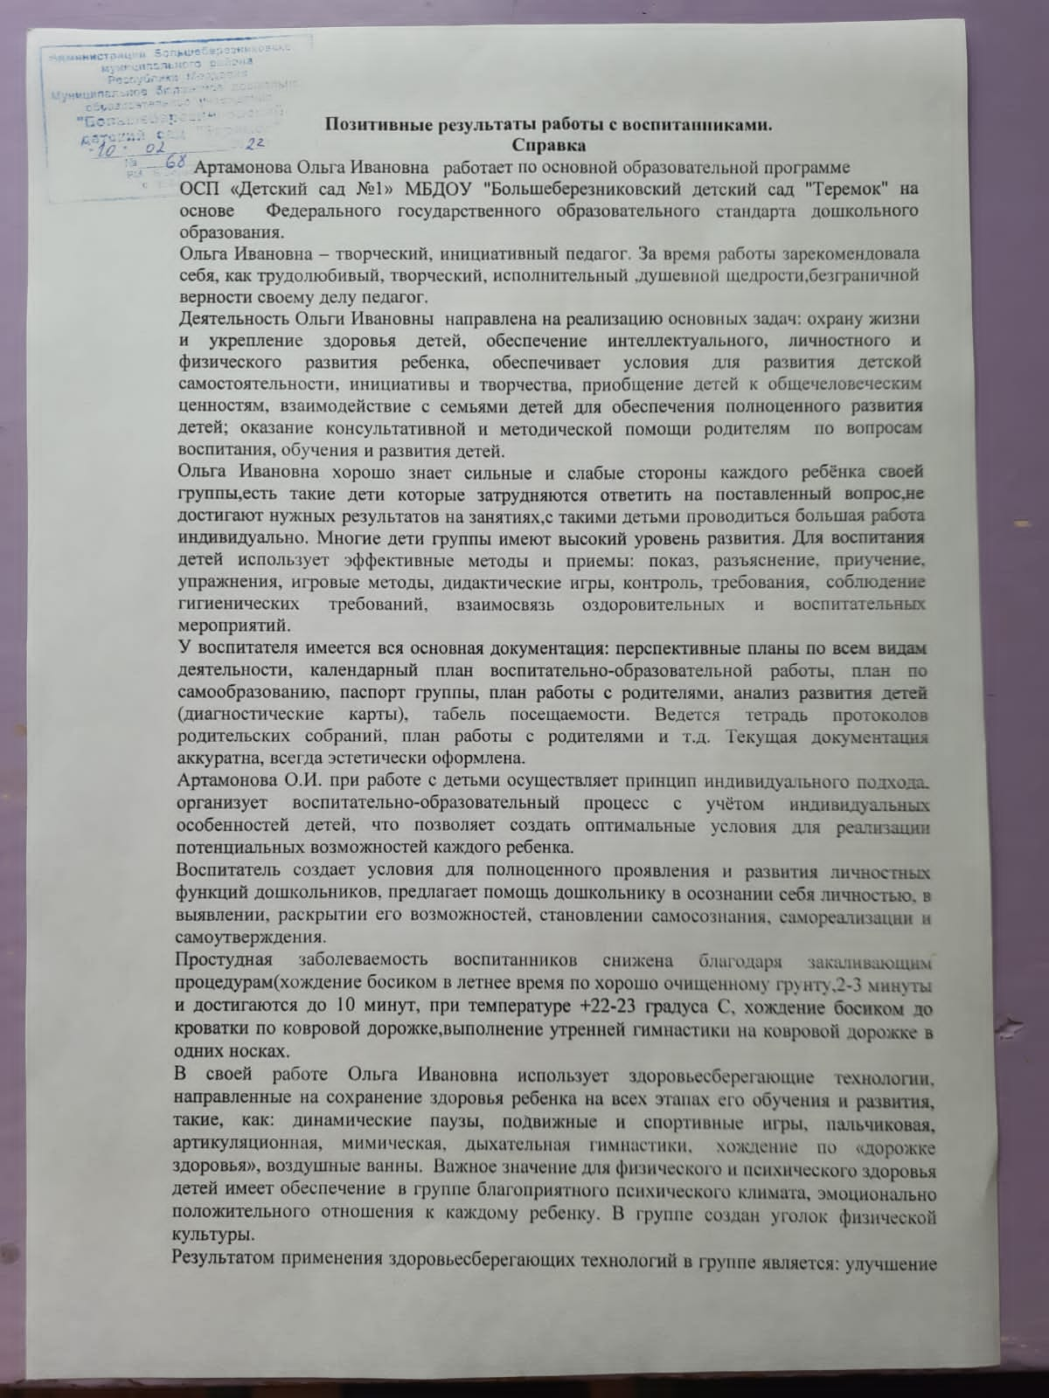
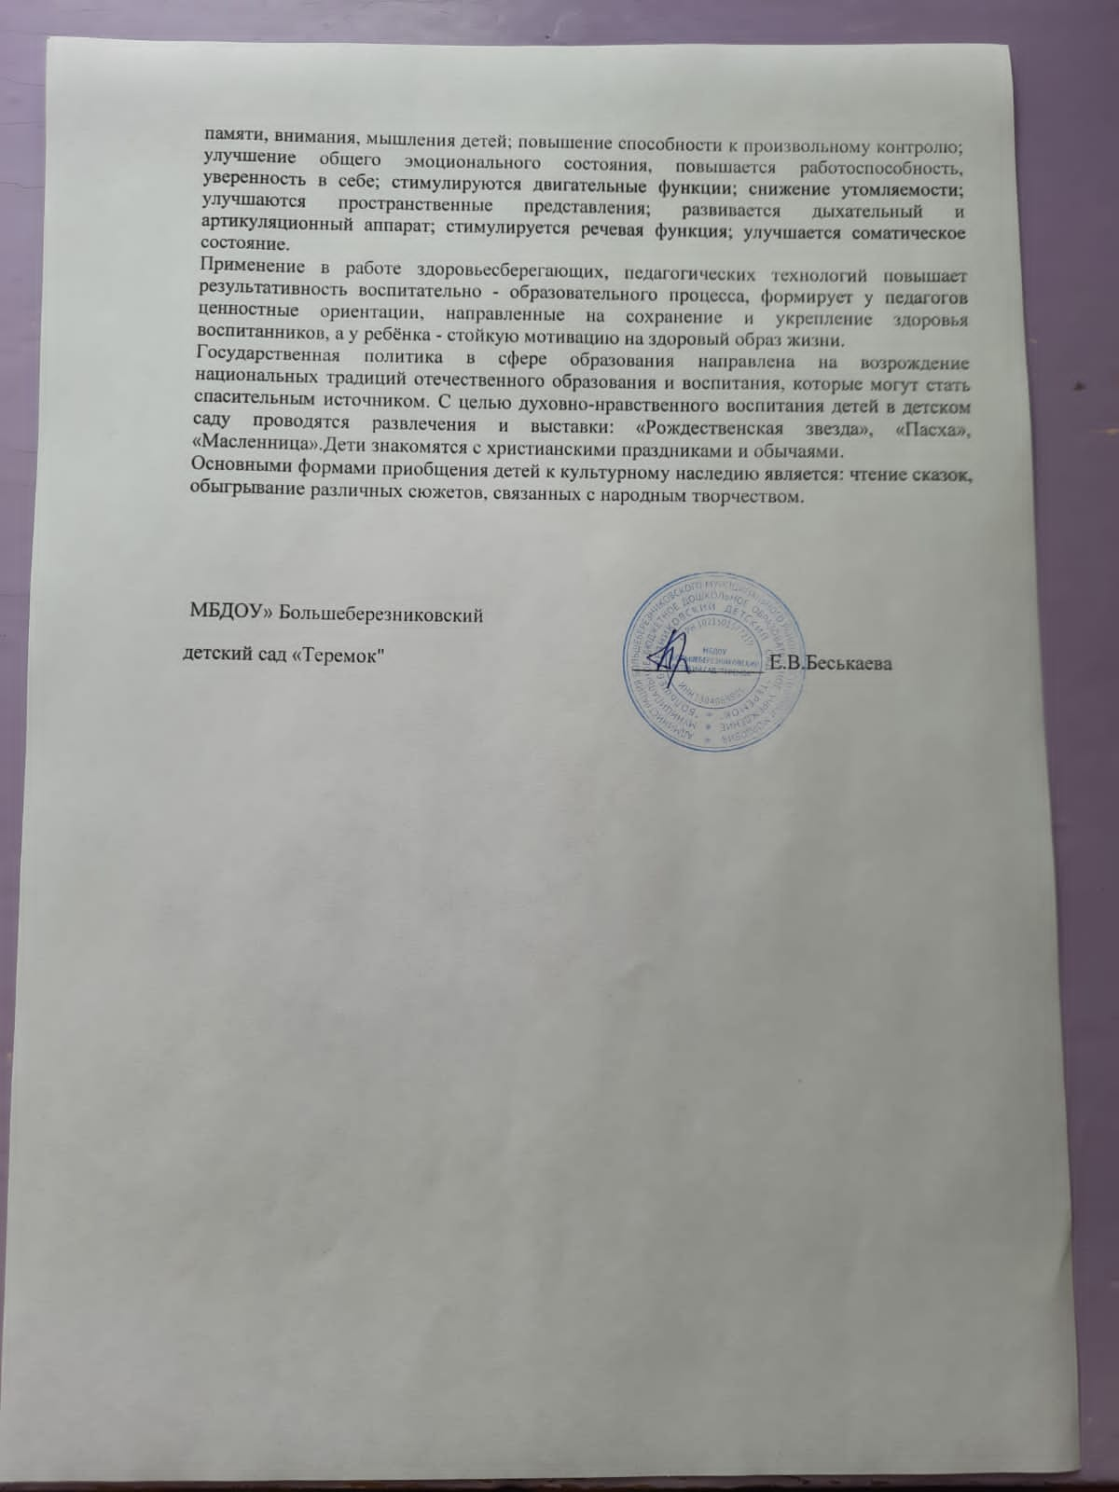
Позитивные результаты работы с воспитанниками

Slide 13
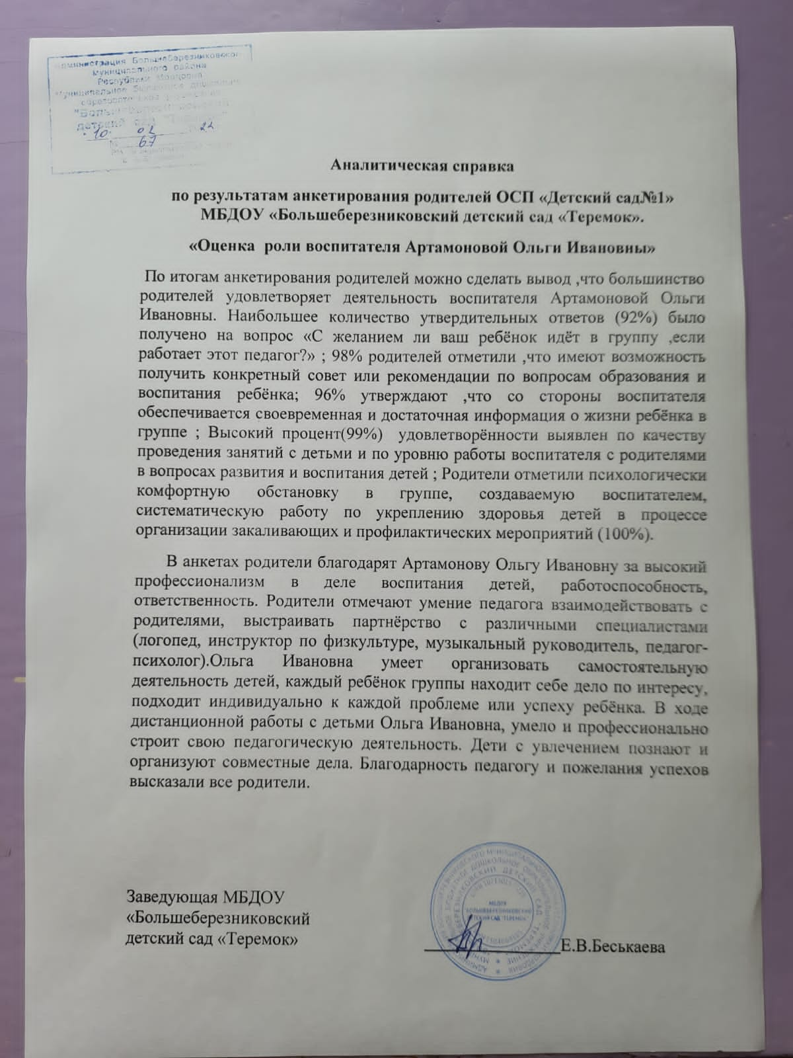
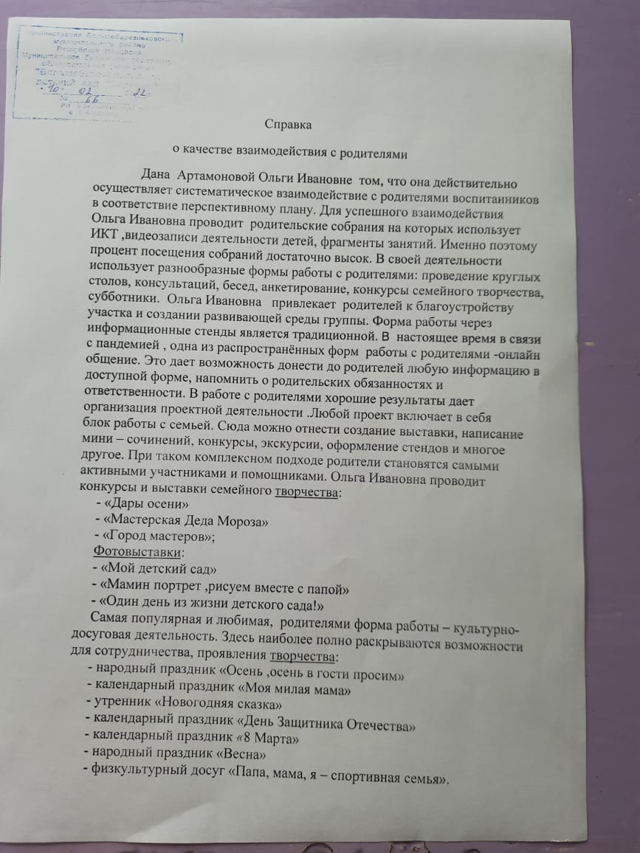
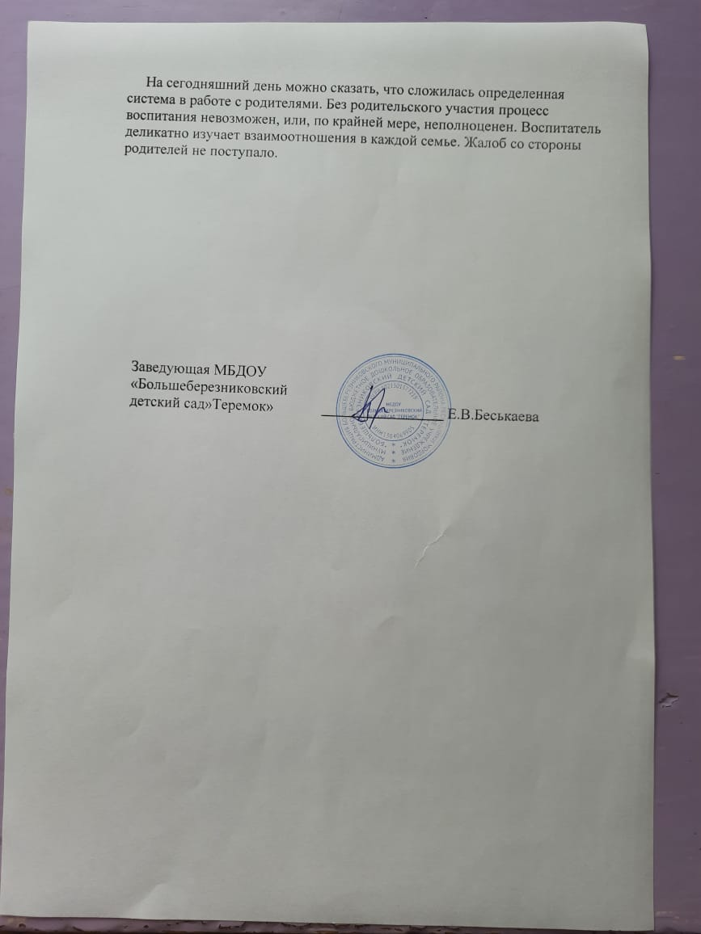
11. КАЧЕСТВО ВЗАИМОДЕЙСТВИЯ С РОДИТЕЛЯМИ

Slide 14
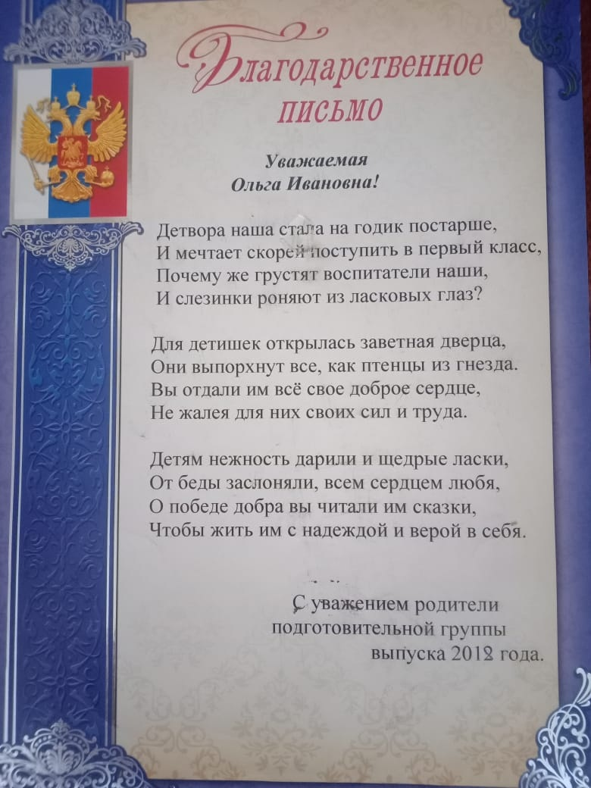

Slide 15
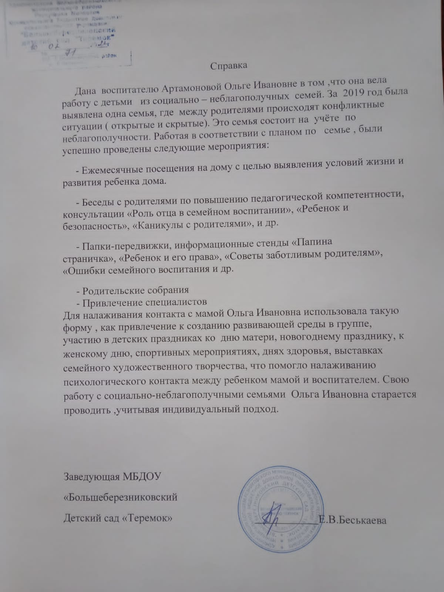
Работа с детьми из социально-неблагополучных семей

Slide 16
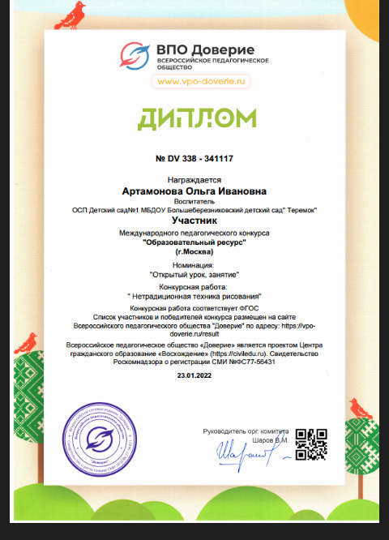
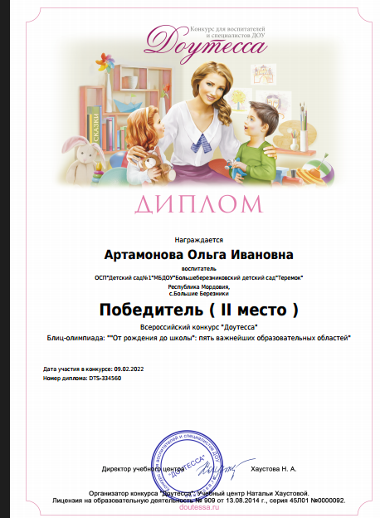
Участие педагога в профессиональных конкурсах

Slide 17
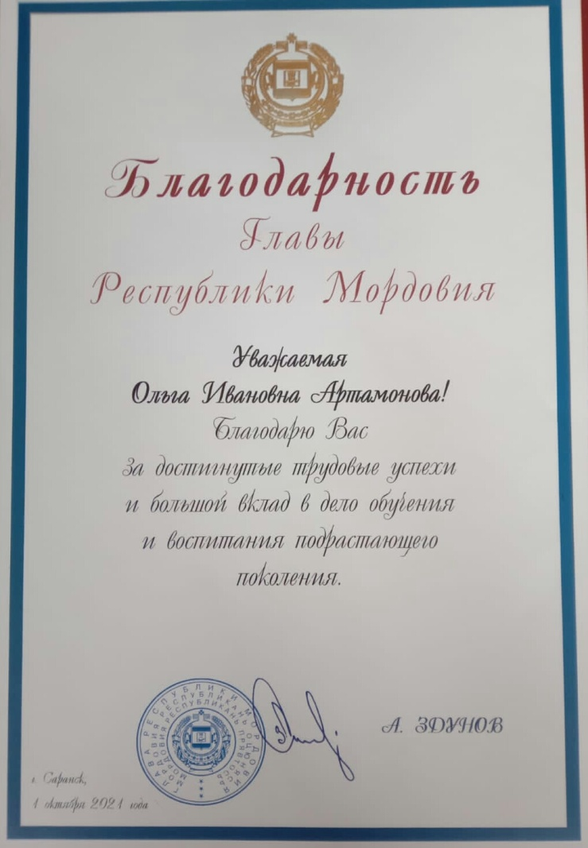
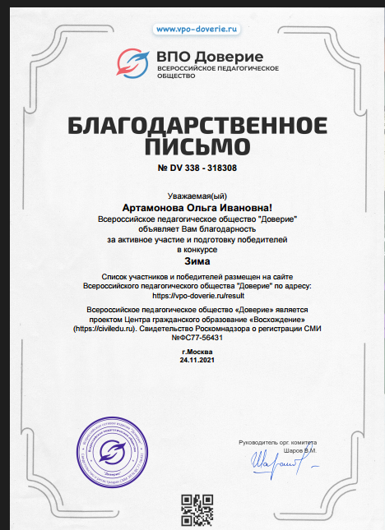
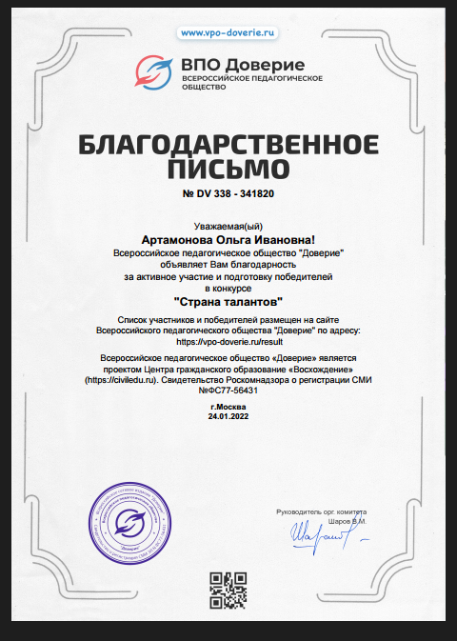
Награды и поощрения педагога

Slide 18
Благодарю за внимание!

